Slide 1



GLOCK – 17 / 19
Pistole (ražotājs - Austrija)
Vienstobra, vītņstobra pusautomātiskais šaujamierocis
Darbības princips - stobra atdeve tā īsā gājiena laikā
Kalibrs - 9 mm
Izmantojamā munīcija - 9x19 mm Parabellum vai Luger
Stobra garums - 114/102 mm (īsstobra šaujamierocis)
Pistoles garums - 186/174 mm
Pistoles platums - 30 mm
Pistoles augstums - 138/127 mm
Vītņu skaits stobrā - 6 gab.
Magazīnas ietilpība - 17/15 patronas
Mērķēšanas attālums - 50 m
Svars ar nepielādētu magazīnu - 0,625/0,595 kg
ar pielādētu magazīnu - 0,905/850 kg
Lodes sākuma ātrums (pirmātrums) - 350-360 m/s
Kaujas ātršāvība - 45 šāv./min
Attālums, līdz kuram saglabājas lodes nāvējošā iedarbība - līdz 500 m
Lodes lidojuma maksimālais attālums - līdz 1350 m

Slide 2
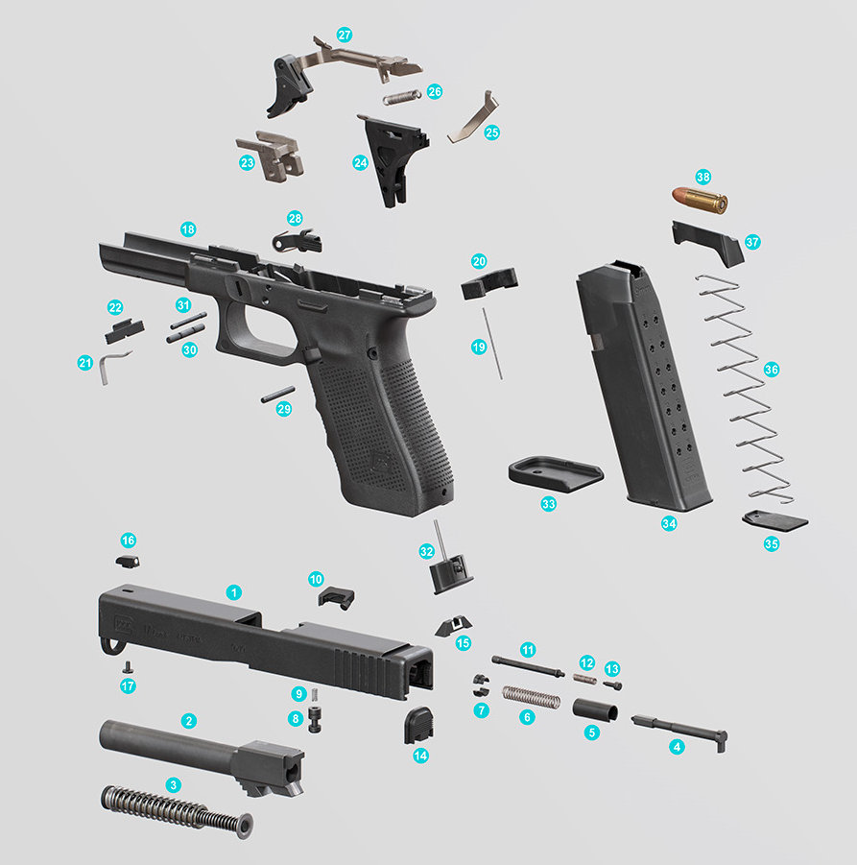
GLOCK – 17 / 19
Aizslēgs
Stobrs
Atgriezējatspere
Belznis
Uzmava
Belžņa atspere
Belžņa atsperes sprosti
Belžņa drošinātājs
Belžņa drošinātāja atspere
Izvilcējs
Izvilcēja plunžeris
Izvilcēja plunžera atspere
Izvilcēja plunžera ieliktnis
Aizslēga vāciņš
Aizmugurējais tēmeklis
Priekšējais tēmeklis (Grauds)
Priekšējā tēmekļa skrūve
Pistoles rāmis ar rokturi
Magazīna atbrīvotāja atspere
20. Magazīna atbrībotajs
21. Aizslēga slēdža atspere
Aizslēga slēdzis
Slēdzējbloks
Palaišanas mehānisma korpuss ar izmetēju
Konektors
Mēlītes atspere
Mēlīte ar mēlītes stieni
Aizslēga aizture
Mēlītes tapa
Palaišanas mehānisma korpusa tapa (īsā)
Palaišanas mehānisma korpusa tapa (garā)
Slēdzējbloka tapa
Magazīna korpusa aizmugurējais vāks
Magazīna korpus
Magazīna ieliktnis
Magazīna atspere
Padevējs
Munīcija (9X19 mm)

Slide 3
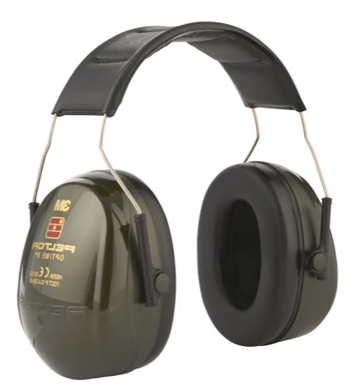
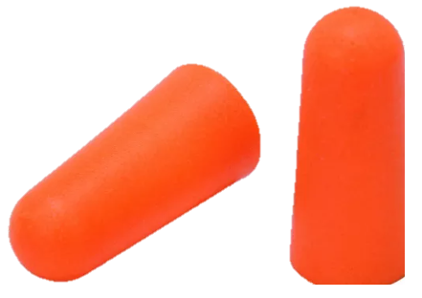
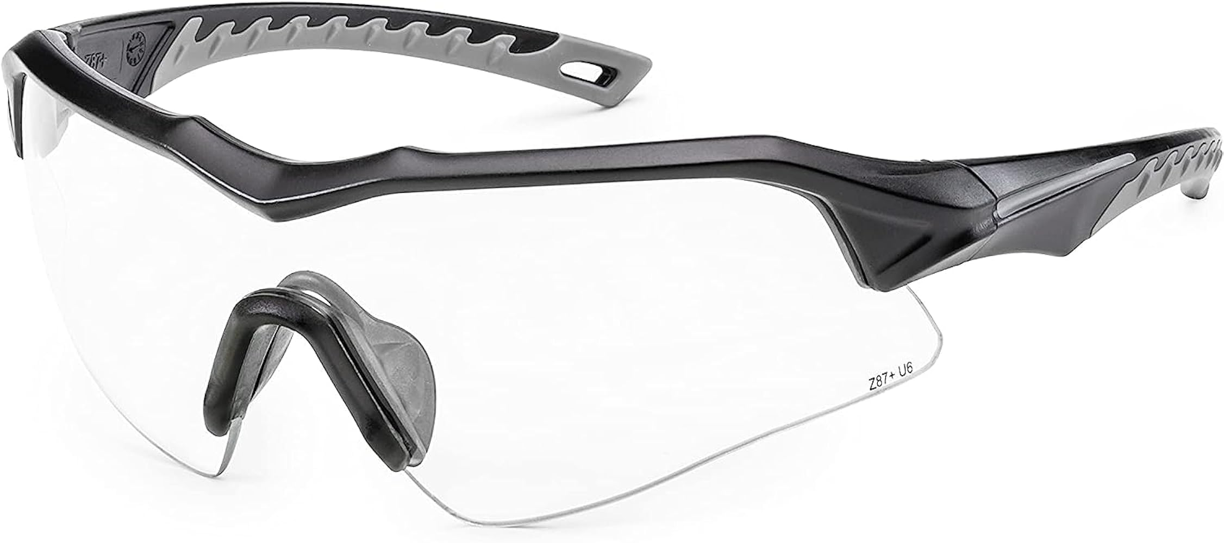

DROŠĪBAS NOTEIKUMI
Dzirdes un redzes aizsardzība:

Slide 4

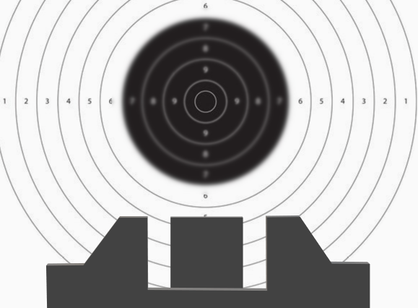
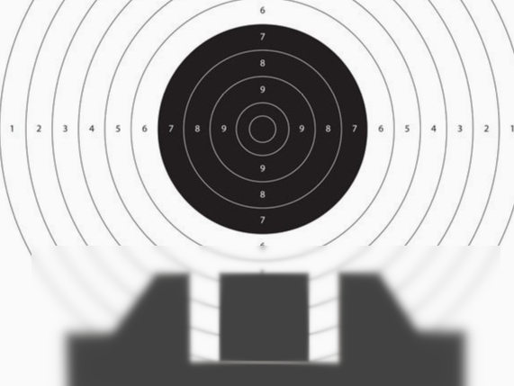

FOKUSS UZ GRAUDU, NEVIS UZ MĒRĶI
PRECĪZAS ŠAUŠANAS PAMATPRINCIPI

Slide 5
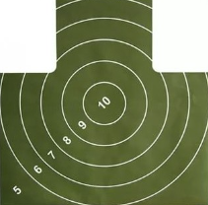





PRECĪZAS ŠAUŠANAS PAMATPRINCIPI
Tēmēšanas līnijas noviržu sekas: 1 mm grauda nobīde = 12,5 cm uz mērķa 25 metros

